Slide 1
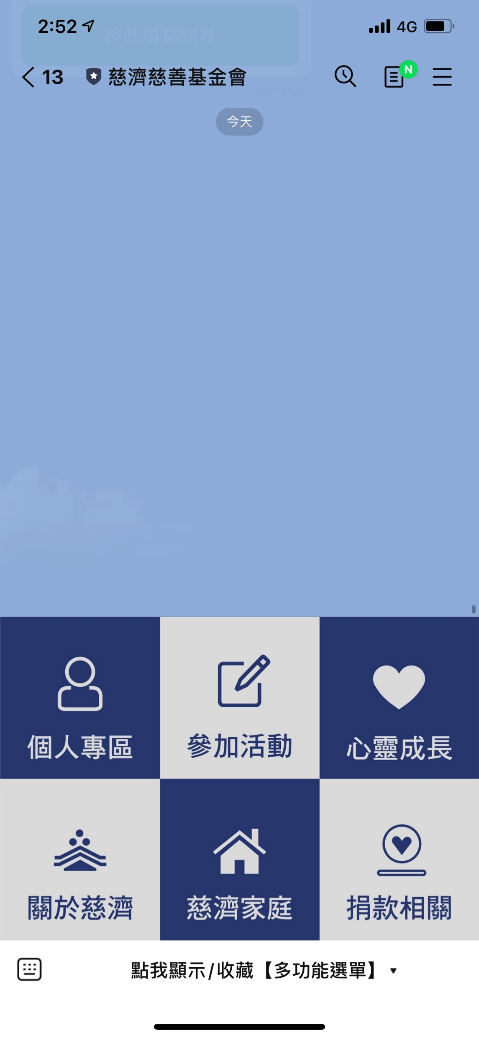
邀請您，填寫活動問卷
②第二步:
點選填寫問卷
①第一步:開啟官方Line

